Slide 1
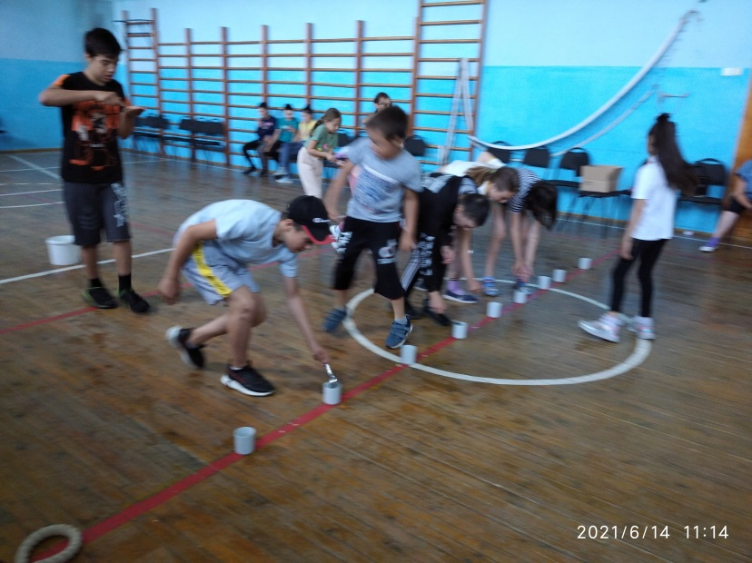
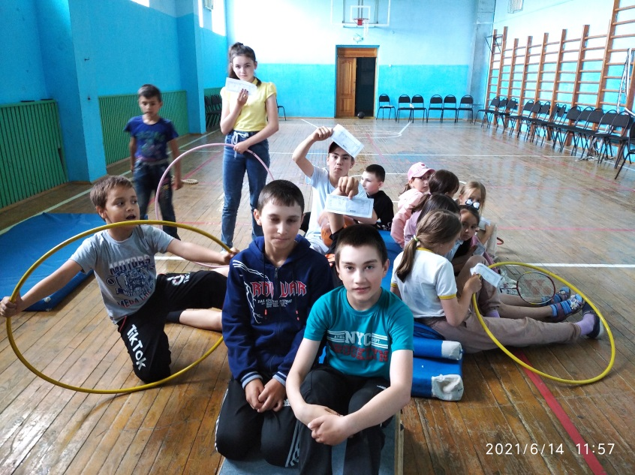
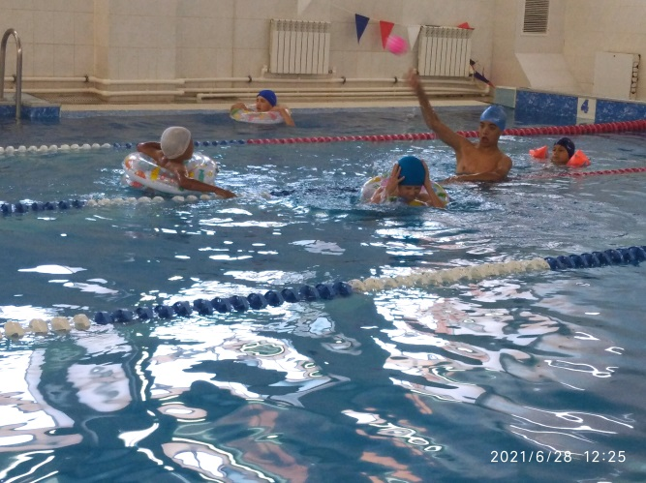
ШКОЛЬНЫЙ КЛУБ ЗДОРОВЬЯ…
В школе есть важная миссия
– СОХРАНИТЬ ЗДОРОВЬЕ И
НАУЧИТЬ РЕБЕНКА БЫТЬ ЗДОРОВЫМ

Slide 2

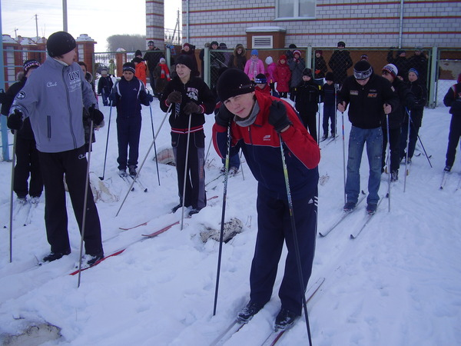
Привить потребность в формировании культуры здоровья и безопасного образа жизни
Создать ситуацию успеха, дающую возможность поверить в себя
Учитель должен помочь ученику проявить свои лучшие качества
Увлечь каждого ребенка разнообразной и интересной деятельностью

Slide 3
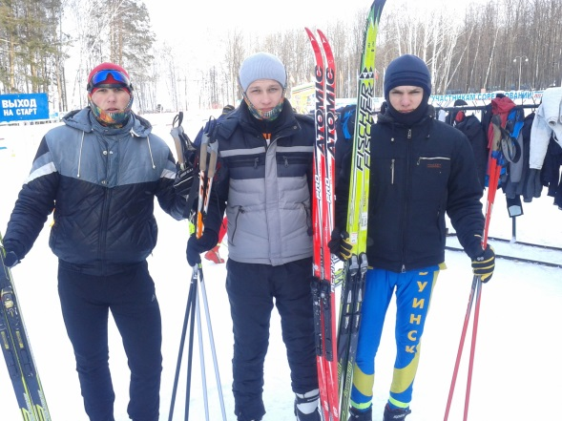
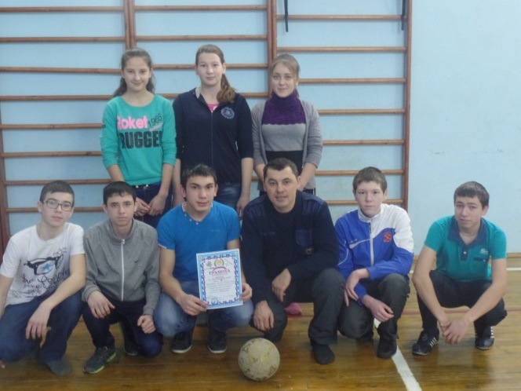
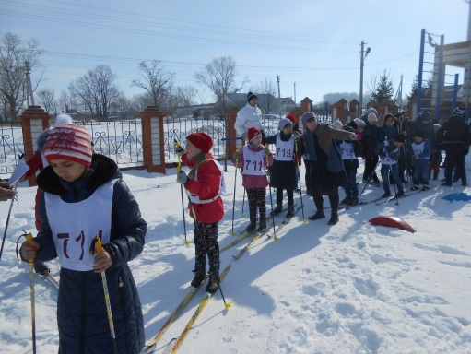
Единственная красота,
которую я знаю, — это здоровье.
Генрих Гейне

Slide 4
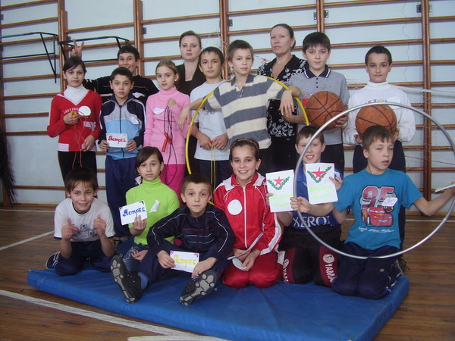
Игровой квест «Большие гонки»

Slide 5
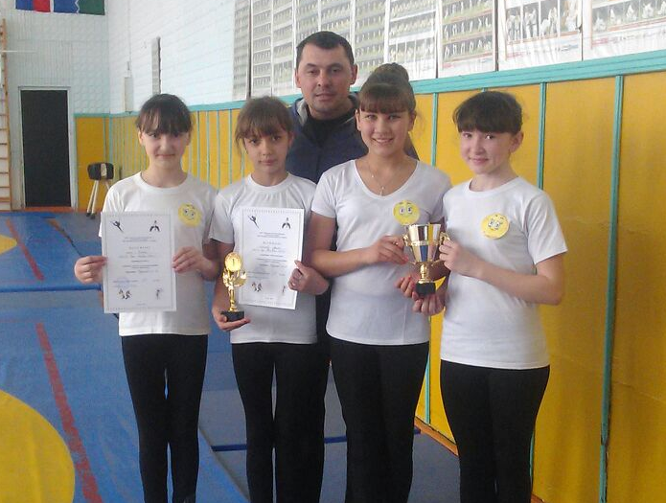

Победители районного конкурса «Мисс спорта»

Slide 6
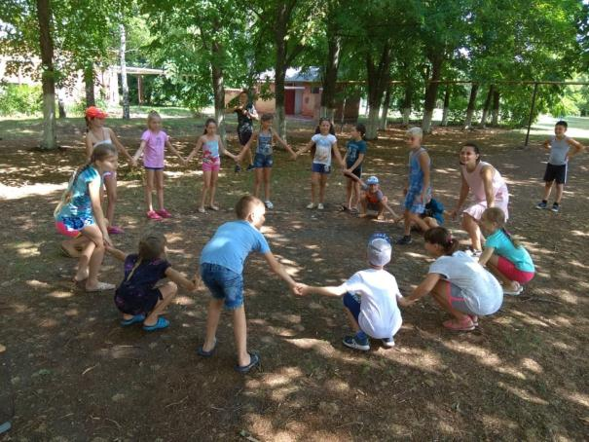
Спортивно-игровая программа
«Здоровье в порядке – спасибо зарядке»

Slide 7
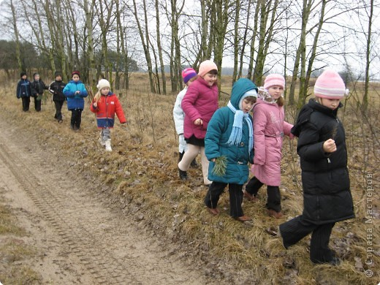
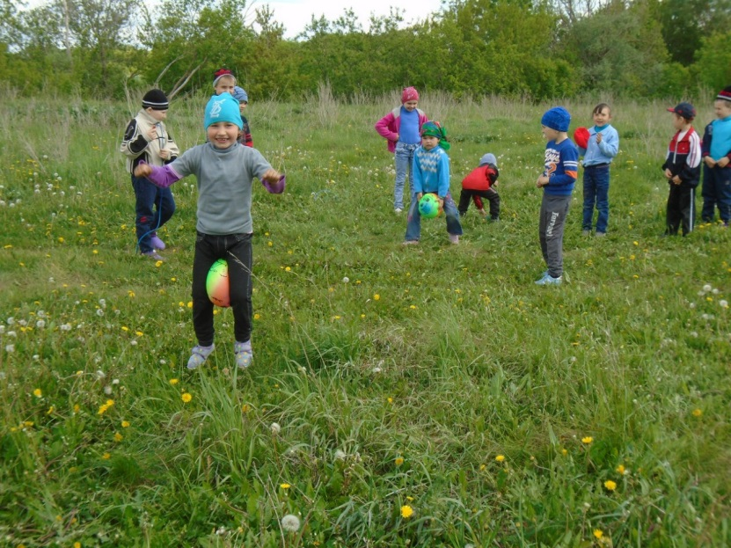
Только проникая в интересы и желания детей можно держать их в постоянной увлеченности физической культурой
Когнитивные уроки:
урок – путешествие
олимпийские уроки
уроки здоровья

Slide 8

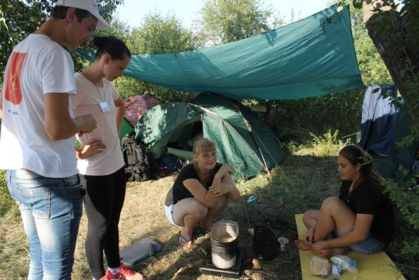
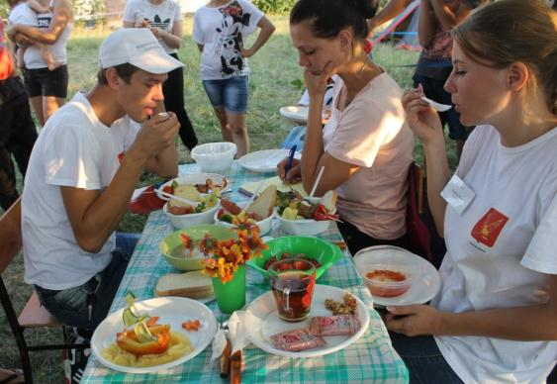
Во внеурочной деятельности ребенок реализует себя как личность, формирует навык межличностных отношений

Slide 9





